Slide 1
Recensement Général de la Population et de l’Habitat (RGPH) : outil de suivi des OMD et ODD
Séminaire de CEFIL, « Valorisation et utilisation des données du Recensement Général de la Population et de l’Habitat pour le suivi des Objectifs de développement Durable
Bruno NOUATIN,
Expert en statistiques démographiques
Libourne, 6-10 juillet 2015

Slide 2
Plan de la présentation
Introduction
Présentation des OMD: Objectifs, cibles et indicateurs.
Place du RGPH parmi les outils de production des indicateurs des OMD
Principaux indicateurs produits à partir du RGPH
Conclusion et perspectives
2

Slide 3
Introduction
Constats
Accroissement du déséquilibre socioéconomique entre les continents, les pays, voire les régions d’un même pays;
Persistance d’une grande partie de la population de plus en plus vulnérable, notamment les femmes, les enfants, les personnes âgées, etc.
Réponses
Organisation d’une série de conférences et de sommets internationaux dans les années 90, parmi lesquels:

Slide 4
Introduction
Réponses
Le Sommet mondial de l’alimentation en 1996 (réduire de moitié la faim en 2015);
La quatrième conférence sur la femme (Beijing, 1995);
La Conférence internationale sur la population et le développement (Caire, 5-13 septembre 1994);
La Conférence internationale sur l’environnement: Copenhague (décembre 2009) et Afrique du Sud (décembre 2011).

Slide 5
Introduction
Réponses
Adoption en 2000, par la communauté internationale, d’une stratégie commune sous forme d’une «Déclaration du Millénaire » : OMD pour la période 2000-2015.
Les OMD sont des objectifs internationalement convenus pour réduire :
la pauvreté, la faim, la mortalité infantile et maternelle, les maladies,
les inégalités entre les genres et la dégradation de l’environnement d’ici à 2015.

Slide 6
Introduction
Réponses
Depuis leur adoption, les Objectifs du Millénaire pour le Développement (OMD) ont permis de :
sensibiliser l’opinion publique et ;
façonner une vision très large de l’action de développement aussi bien dans les pays en développement qu’auprès des partenaires au développement.
Ainsi, les OMD forment une base pour la mobilisation des ressources pour l’investissement dans le développement humain.

Slide 7
Objectifs du Millénaire pour le Développement: Objectifs, cibles et indicateurs
Ces objectifs énoncent les buts à atteindre dans des délais précis, ce qui permet de mesurer les progrès accomplis
Ils concrétisent également des droits de l’homme jugés fondamentaux, à savoir les droits de chaque habitant de la planète à la santé, à l’éducation, à un logement et à la sécurité;
Pour la mise en œuvre des OMD, il a été défini huit objectifs, avec des cibles à atteindre et des indicateurs pour suivre le progrès accompli et se présentent comme suit:

Slide 8
Objectifs du Millénaire pour le Développement: Objectifs, cibles et indicateurs
Objectifs | Cibles | Nombre d’indicateurs | Nombre d’indicateurs RGPH
Objectif 1 : Eliminer l’extrême pauvreté et la faim | Cible 1A : Réduire de moitié, entre 1990 et 2015, la proportion de la population dont le revenu est inférieur à un dollar par jour | 3 | 2 (1.2 et 1.3)
 | Cible 1B: Assurer le plein-emploi et la possibilité pour chacun, y compris les femmes et les jeunes, de trouver un travail décent et productif | 4 | 2 (1.5 et 1.7)
 | Cible 1. C : Réduire de moitié, entre 1990 et 2015, la proportion de la population qui souffre de la faim | 2
Objectif 2 : Assurer l’éducation primaire pour tous | Cible 2A: D’ici à 2015, donner à tous les enfants, garçons et filles, partout dans le monde, les moyens d’achever un cycle complet d’études primaires | 3 | 2 (2.1 et 2.3)

Slide 9
Objectifs du Millénaire pour le Développement: Objectifs, cibles et indicateurs
Objectifs | Cibles | Nombre d’indicateurs | Nombre d’indicateurs RGPH
Objectif 3 : Promouvoir l’égalité des sexes et l’autonomisation des femmes | Cible 3A : Eliminer les disparités entre les sexes dans les enseignements primaire et secondaire d’ici à 2005 si possible, et à tous les niveaux de l’enseignement en 2015 au plus tard | 3 | 2 (3.1 et 3.2)
Objectif 4 : Réduire la mortalité des enfants de moins de 5 ans | Cible 4A : Réduire de deux tiers, entre 1990 et 2015, le taux de mortalité des enfants de moins de 5 ans | 3 | 2 (4.1 et 4.2)
Objectif 5 : Améliorer la santé maternelle | Cible 5A : Réduire de trois quarts, entre 1990 et 2015, le taux de mortalité maternelle | 2 | 1 (5.1)
 | Cible 5B : Rendre l’accès à la médecine procréative universel d’ici à 2015 | 4 | 1 (5.4)

Slide 10
Objectifs du Millénaire pour le Développement: Objectifs, cibles et indicateurs
Objectifs | Cibles | Nombre d’indicateurs | Nombre d’indicateurs RGPH
Objectif 6 : Combattre le VIH/Sida, le paludisme et d’autres maladies | Cible 6A : D’ici à 2015, avoir enrayé la propagation du VIH/Sida et commencer à inverser la tendance actuelle | 4 | -
 | Cible 6B : D’ici 2010, assurer à tous ceux qui en ont besoin l’accès aux traitements contre le VIH/Sida | 1 | -
 | Cible 6C : D’ici à 2015, avoir maîtrisé le paludisme et d’autres grandes maladies et commencé à inverser la tendance | 5 | -

Slide 11
Objectifs du Millénaire pour le Développement: Objectifs, cibles et indicateurs
Objectifs | Cibles | Nombre d’indicateurs | Nombre d’indicateurs RGPH
Objectif 7 : Assurer un environnement durable | Cible 7A : Intégrer les principes du développement durable dans les politiques et programmes nationaux et inverser la tendance actuelle à la déperdition des ressources environnementales | 5 | -
 | Cible 7.B : Réduire la perte de la biodiversité et atteindre d'ici à 2010 une diminution significative du taux de perte | 2 | -
 | Cible 7C: Réduire de moitié, d’ici à 2015, le pourcentage de la population qui n’a pas d’accès de façon durable à un approvisionnement en eau potable ni à des services d’assainissement de base | 2 | 2 (7.8 et 7.9)
 | Cible 7D: Améliorer sensiblement, d’ici à 2020, les conditions de vie d’au moins 100 millions d’habitants de taudis | 1 | 1 (7.10)

Slide 12
Objectifs | Cibles | Nombre d’indicateurs | Nombre d’indicateurs RGPH
Objectif 8 : Mettre en place un partenariat mondial pour le développement | Cible 8.A : Poursuivre la mise en place d’un système commercial et financier multilatéral ouvert, réglementé, prévisible et non discriminatoire | 5
 | Cible 8B: Répondre aux besoins particuliers des pays les moins avancés | 2
 | Cible 8. C : Répondre aux besoins particuliers des pays en développement sans littoral et des petits États insulaires en développement | 2
 | Cible 8D: Traiter globalement le problème de la dette des pays en développement par des mesures d’ordre national et international propres à rendre l’endettement viable à long terme | 3
 | Cible 8.E : En coopération avec l'industrie pharmaceutique, rendre les médicaments essentiels disponibles et abordables dans les pays en développement | 1
 | Cible 8F: En coopération avec le secteur privé, faire en sorte que les avantages des nouvelles technologies, en particulier des technologies de l’information et de la communication, soient accordés à tous | 3
Notes:
Ces tableaux sont illisibles !

Slide 13
Sources de suivi et évaluation des OMD: RGPH
Dans le but de faciliter le suivi de ce programme, de nombreux efforts ont été faits aux niveaux national, régional et international pour renforcer les capacités des systèmes statistiques dans les pays africains, afin d’améliorer la collecte, la compilation et la diffusion de données précises, fiables et actualisées sur les indicateurs de développement, y compris ceux concernant la réalisation des OMD.
Mais, les défis de développement auxquels sont confrontés les pays africains continueront bien au-delà de 2015, l’échéance des OMD.

Slide 14
Sources de suivi et évaluation des OMD: RGPH
Les principaux outils de suivi et évaluation de ce programme sont:
Enquêtes auprès des ménages et des entreprises;
Les sources administratives;
Le Recensement général des entreprises;
Le Recensement général de la population et de l’habitat qui fera l’objet d’une étude spécifique.

Slide 15
Qu’est ce qu’un Recensement Général de la Population et de l’Habitat?
RECCUEILLIR
DIFFUSER
Des données démographiques,
économiques et socioculturelles
GROUPER
PUBLIER
EVALUER
de tous les habitants d’un pays à un moment donné
ANALYSER

Slide 16
LES GRANDES PHASES DU RGPH
 | Principales activités
Travaux préliminaires | Rédaction du document du projet du RGPH ; Adoption du projet et des textes instituant le RGPH, Mobilisation des ressources financières, humaines et matérielles ;
Travaux préparatoire | Elaboration des documents techniques et du plan d’analyse, Travaux cartographiques, Recensement pilote et enquête post censitaire pilote
Phase de collecte | Dénombrement général, Réalisation de l’enquête post censitaire ;
Phase du traitement et analyse des données | Codification et saisie, Constitution de la base de données stable, Analyse des données
Phase de la diffusion des résultats | Publication et dissémination des résultats

Slide 17
Point sur la réalisation du Recensement Général de la Population et de l’Habitat du round 2010 en Afrique
Effectué par les Nations Unies.

Slide 18
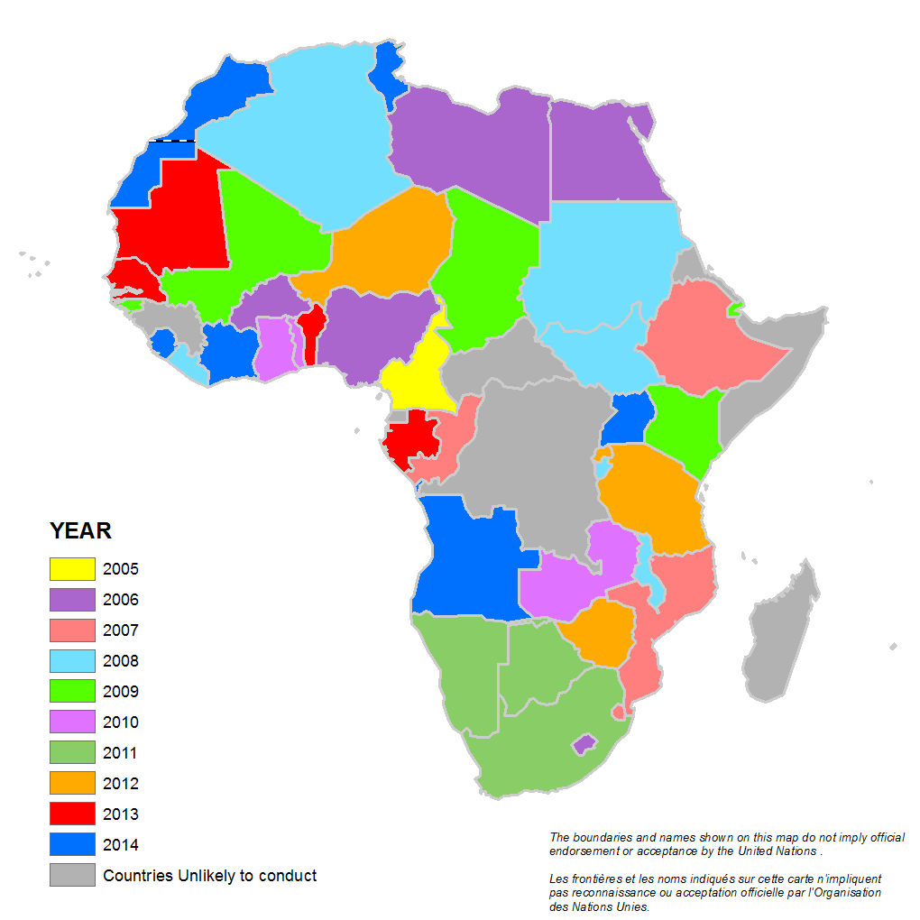
Points des pays selon l’année de réalisation de leur recensement du round 2010
RDC
Erythrée
Guinée Equatoriale
Guinée
Madagascar
RCA
Somalie

Slide 20
Principaux produits du RGPH
Généralement une vingtaine de thèmes sont développés et publiés sous formes de tomes/volumes
Tome 1: Etat de la population:
Répartition spatiale de la population;
Structure par sexe et âge de la population;
Migration de la population
Tome 2: Dynamique de la population:
Fécondité;
Mortalité;
Etat matrimonial et nuptialité
Tome 3: Caractéristiques socioculturelles et économiques
Caractéristiques socioculturelles;
Alphabétisation, instruction, scolarisation et déterminants familiaux de la scolarisation;
Caractéristiques économiques.

Slide 21
Principaux produits du RGPH
Généralement une vingtaine de thèmes sont développés et publiés sous formes de tomes/volumes
Tome 4: Ménage, condition d’habitation et pauvreté
Ménages et conditions d’habitation;
Pauvreté;
Tome 5: Caractéristiques des population vulnérables:
Femme;
Enfants;
Personnes âgées et personnes handicapées
Tome 6: Projections démographiques et études prospectives de la demande sociale
Projections démographiques et études prospectives de la demande sociales

Slide 22
Principaux indicateurs des OMD calculés à partir du RGPH
Objectifs | Indicateurs | Source | Observation
Objectif 1 : Eliminer l’extrême pauvreté et la faim | 1.1 Indice d’écart de la pauvreté | Tome 4 | Pauvreté
 | 1.3 Part du quintile le plus pauvre de la population | Tome 4 | Pauvreté
 | 1.5 Ratio emploi/population | Tome 3 | Caractéristiques économiques
 | 1.7 Proportion de travailleurs indépendants et de travailleurs familiaux dans la population occupée | Tome 3
Objectif 2 : Assurer l’éducation primaire pour tous | 2.1 Taux net de scolarisation dans le primaire | Tome 3 | Scolarisation
 | 2.3 Taux d’alphabétisation des 15-24 ans, femmes et hommes | Tome 3 | Alphabétisation
Objectif 3 : Promouvoir l’égalité des sexes et l’autonomisation des femmes | 3.1 Ratio filles/garçons dans l’enseignement primaire, secondaire et supérieur | Tome 3 | Scolarisation
 | 3.2 Proportion des femmes salariées dans le secteur non agricole | Tome 3 | Caractéristiques économiques

Slide 23
Principaux indicateurs des OMD calculés à partir du RGPH
Objectifs | Indicateurs | Source | Observation
Objectif 4 : Réduire la mortalité des enfants de moins de 5 ans | 4.1 Taux de mortalité des enfants de moins de 5 ans | Tome 2 | Mortalité
 | 4.2 Taux de mortalité infantile | Tome 2 | Mortalité
Objectif 5 : Améliorer la santé maternelle | 5.1 Taux de mortalité maternelle | Tome 2 | Mortalité
 | 5.4 Taux de natalité parmi les adolescentes | Tome 2 | Fécondité
Objectif 7 : Assurer un environnement durable | 7.8 Proportion de la population utilisant une source d’eau potable améliorée | Tome 4 | Condition d’habitation
 | 7.9 Proportion de la population utilisant des infrastructures d’assainissement améliorées | Tome 4 | Condition d’habitation
 | 7.10 Proportion de citadins vivant dans les taudis | Tome 4 | Condition d’habitation

Slide 24
Principaux indicateurs des OMD calculés lors des RGPH
Au total, 15 indicateurs sur 48 des OMD peuvent être produits par les RGPH parmi les indicateurs classiques calculés
A titre d’exemple, dans le cadre de l’analyse des données du recensement général de la population et de l’habitation de 2002, le Bénin a produit certains indicateurs de certains engagements pris par le pays (voir en annexe)

Slide 25
Perspectives par rapport aux ODD
Une évaluation des OMD a permis de constater que malgré les résultats probants obtenus, certains objectifs ne peuvent pas être satisfaits et des nouveaux problèmes sont survenus. C’est pour les résoudre qu’il est mis en place les Objectifs pour le Développement Durable (ODD) qui constituent le prolongement des OMD et qui comprennent 17 objectifs et 126 cibles.
L’Afrique a fait sien ces objectifs et a défini des cibles spécifiques et des indicateurs permettant de suivre leur mise en œuvre; lesquels se résument comme suit:

Slide 26
Les objectifs et le nombre de cibles définis par le Groupe de travail sur les ODD
Objectifs des ODD | Nbre de cibles | Objectifs retenus par l’Afrique | Nbre de cibles retenus
Objectif1: Éliminer la pauvreté sous toutes ses formes et partout dans le monde | 5 | Objectif 5 : Eradiquer la pauvreté sous toutes ses formes | 2
Objectif 2: Éliminer la faim, assurer la sécurité alimentaire, améliorer la nutrition et promouvoir une agriculture durable | 5 | Objectif 3 : Agriculture viable, autosuffisance alimentaire et nutrition pour tous | 5
Objectif 3: Donner aux individus les moyens de vivre une vie saine et promouvoir le bien-être de tous à tous les âges | 9 | Objectif 7 : Assurer un accès universel et équitable à des soins de santé de qualité | 8
Objectif 4: Veiller à ce que tous puissent suivre une éducation de qualité dans des conditions d’équité et promouvoir les possibilités d’apprentissage tout au long de la vie | 7 | Objectif 6: Assurer l'accès universel à une éducation de qualité à tous les niveaux | 5

Slide 27
Objectifs des ODD | Nbre de cibles | Objectifs retenus par l’Afrique | Nbre de cibles retenus
Objectif 5: Réaliser l’égalité des sexes et autonomiser toutes les femmes et les filles | 6 | Objectif 8: Assurer l'égalité des sexes et l'autonomisation des femmes | 4
Objectif 6: Garantir l’accès de tous à des services d’approvisionnement en eau et d’assainissement et assurer une gestion durable des ressources en eau | 6 | Objectif 11: Assurer l'accès universel à l'eau potable et à un assainissement amélioré | 2
Objectif 7: Garantir l’accès de tous à des services énergétiques fiables, durables et modernes à un coût abordable | 3 | Objectif 2: Garantir une énergie abordable et durable | 2
Objectif 8: Promouvoir une croissance économique soutenue, partagée et durable, le plein emploi productif et un travail décent pour tous | 10 | Objectif 1: Assurer la transformation économique structurelle inclusive et durable et la croissance | 6
Objectif 9: Mettre en place une infrastructure résiliente, promouvoir une industrialisation durable qui profite à tous et encourager l’innovation | 5 | Objectif 4: Promouvoir la science, la technologie et l'innovation de la transformation pour un développement inclusif | 6

Slide 28
Objectifs des ODD | Nbre de cibles | Objectifs retenus par l’Afrique | Nbre de cibles retenus
Objectif 10: Réduire les inégalités entre les pays et en leur sein | 7 | Objectif 9: Autonomiser et protéger les jeunes et les personnes en situation de vulnérabilité | 3
Objectif 11: Faire en sorte que les villes et les établissements humains soient ouverts à tous, sûrs, résilients et durables | 7 | Objectif 10 : Assurer l'accès aux établissements humains viables et à des sociétés résilientes | 1
Objectif 12: Instaurer des modes de consommation et de production durables | 8
Objectif 13: Prendre d’urgence des mesures pour lutter contre les changements climatiques et leurs répercussions | 3 | Objectif 13 : Réduire la vulnérabilité au changement climatique et aux risques de catastrophes naturelles | 3
Objectif 14: Conserver et exploiter de manière durable les océans, les mers et les ressources marines aux fins du développement durable | 7 | Objectif 12: Promouvoir l'utilisation efficace des ressources naturelles et de la biodiversité | 3

Slide 29
Objectifs des ODD | Nbre de cibles | Objectifs retenus par l’Afrique | Nbre de cibles retenus
Objectif 15: Préserver et restaurer les écosystèmes terrestres, en veillant à les exploiter de façon durable, gérer durablement les forêts, lutter contre la désertification, enrayer et inverser le processus de dégradation des terres et mettre fin à l’appauvrissement de la biodiversité | 9 | Objectif 12: Promouvoir l'utilisation efficace des ressources naturelles et de la biodiversité | 3
Objectif 16: Promouvoir l’avènement de sociétés pacifiques et ouvertes aux fins du développement durable, assurer à tous l’accès à la justice et mettre en place, à tous les niveaux, des institutions efficaces, responsables et ouvertes | 10 | Objectif 14: Promouvoir la paix et la sécurité, la justice et la bonne gouvernance | 5
Objectif 17: Revitaliser le partenariat mondial au service du développement durable et renforcer les moyens de ce partenariat | 19 | Objectif 15: Intensifier les partenariats locaux, régionaux et mondiaux pour le développement | 7

Slide 30
Perspectives par rapport aux ODD
Il est important de noter que l’Afrique a organisé en mai 2015 à Alger (Algérie) une réunion des experts pour la finalisation des indicateurs et dont les principales résolutions sont attendues afin de mieux cibler les sources de données susceptibles d’aider à la production de ces indicateurs.

Slide 31
Conclusions
Comme on peut le constater, du fait que les objectifs des OMD aient été maintenus et que certains nouveaux ont été définis, il est indéniable que le RGPH sera toujours l’une des sources principales de production des indicateurs.
De plus, il est la seule source qui permet de produire les différents indicateurs au niveau le plus fin possible à l’intérieur d’un pays.

Slide 32
Je vous remercie
32

